Slide 1

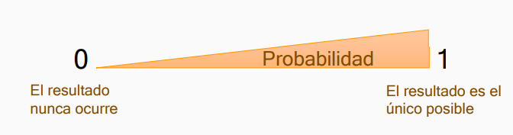
ESTIMACION DE LA INSERTIDUMBRE
Variables aleatorias
Una variable aleatoria es aquella que puede dar diferentes resultados cuando se repite su medición en las mismas condiciones.
Probabilidad
La probabilidad refleja qué tan frecuentemente ocurre un resultado cualquiera de una variable aleatoria. Es un número entre 0 y 1, en donde 0 representa que el resultado nunca ocurre, 1 se le asigna a un resultado que siempre ocurre, y los valores intermedios representan las situaciones medias entre esos dos extremos.

Slide 2
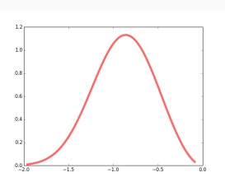
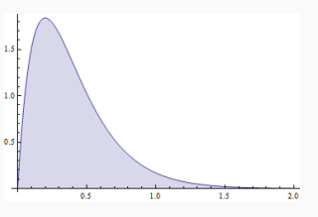
Distribución de probabilidad
La distribución de probabilidad 𝑓(𝑥) es una descripción de la probabilidad asociada a la variable aleatoria analizada.

Slide 3
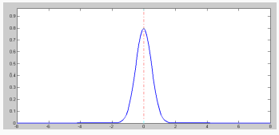
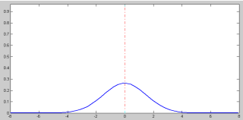

Incertidumbre
Es fundamental estimar y reportar el nivel de duda que tiene un resultado de medición para una adecuada toma de decisiones en procesos que usen dicho resultado.
A ese nivel de duda del resultado de medición se le llama incertidumbre.
El JCGM (el principal comité de instituciones dedicadas a la metrología y laciencia) ha establecido dos maneras para reportar la incertidumbre. Ambas están relacionadas con la variabilidad o dispersión de una distribución de probabilidad estimada del resultado de medición.

Slide 4
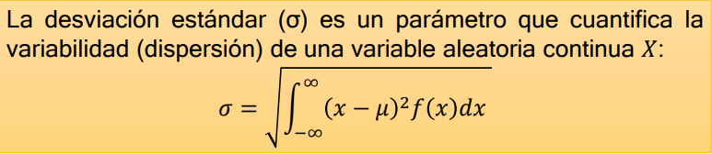

Incertidumbre
Incertidumbre estándar o combinada
La incertidumbre estándar se representa por los símbolos 𝑢𝐶 o 𝑢𝐶(𝑦), y es igual a la desviación estándar de la distribución de probabilidad estimada del resultado de medición.
La incertidumbre estándar se representa por los símbolos 𝑢𝐶 o
𝑢𝐶(𝑦), y es igual a la desviación estándar de la distribución de
probabilidad estimada del resultado de medición.

Slide 5
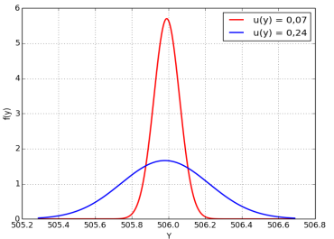

Presentaciones de la incertidumbre
Supongamos se han llevado a cabo
dos procesos de medición diferentes
para determinar la longitud de una
barra de acero, y que el primero arroja
un resultado de 505,99 mm con una
incertidumbre estándar de 0,07, y el
segundo un resultado de 505,98 mm
con una 𝑢(𝑦) de 0,24

Slide 6

Presentación de la incertidumbre
Incertidumbre expandida y factor de cobertura
La incertidumbre expandida 𝑈 es la mitad de la longitud de un intervalo de cobertura sobre el resultado de medición, con un porcentaje de cobertura determinado (por ejemplo, 95 %).
El intervalo de cobertura es un rango de valores en el que se tiene un ‘nivel de confianza’ predefinido de que se encuentra el valor del mensurando. 𝑈 = 𝑘 ) 𝑐𝑜𝑣𝑢𝐶(𝑦𝑘𝑐𝑜𝑣 depende de la distribución de probabilidad asignada al resultado de medición.

Slide 7

Presentación de la incertidumbre
En la medición de la longitud de la barra de acero, tomemos el resultado 595,99 mm con incertidumbre estándar de 0,07. Si la distribución de probabilidad del resultado de medición es normal y queremos reportar la incertidumbre para un 95% de cobertura (en este caso, 𝑘 es 1,96):
𝑈 = 1,96 ∗ 0,07 = 0,1372 ≅ 0,14
Esto indica que un intervalo que contenga al 95% de los resultados de medición tendrá una amplitud de 0,28 mm (0,14 * 2, porque 𝑈 es la mitad de la longitud del intervalo).

Slide 8
Presentación de la incertidumbre
Si se desea reportar una incertidumbre expandida del 99%, entonces el factor de cobertura vale 2,576 y la incertidumbre expandida es:
𝑈 = 2,576 ∗ 0,07 = 0,18032 ≅ 0,18
De modo que 𝑈 = 0,18 para un nivel de cobertura del 99%, y un intervalo en el que cae el 99% de los resultados de medición tendrá una longitud de 0,36 mm. Ambos cálculos de incertidumbre expandida son válidos, así como otros cálculos con niveles de cobertura distintos, pero en cualquier caso debe indicarse con qué nivel de cobertura se calculó la incertidumbre expandida

Slide 9

Resultado de la medición
Para determinar con cuántas cifras significativas debe reportarse el resultado de medición, hay que fijarse en la incertidumbre estimada del resultado de medición; teniendo en cuenta que la incertidumbre representa duda sobre el valor, no tiene sentido conservar muchas cifras después de las primeras que ya son dudosas.
Si en una medición de volumen de líquido calculáramos 50,231 litros, y la estimación de la incertidumbre arrojara una incertidumbre expandida (99 %) de 1,1 litro, no sería relevante reportar los mililitros de la medición.
No resulta coherente escribir 50,231 L, pues la incertidumbre indica que el resultado está en algún valor entre 49,1 L y 51,3 L, con un 99 % de cobertura. Lo correcto sería, entonces, reportar el resultado como “50,2 L, con una incertidumbre expandida (99 %) de 1,1 L”.

Slide 10
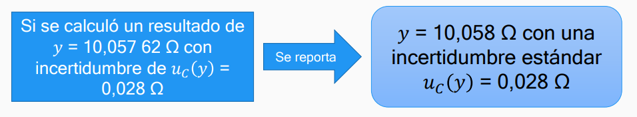
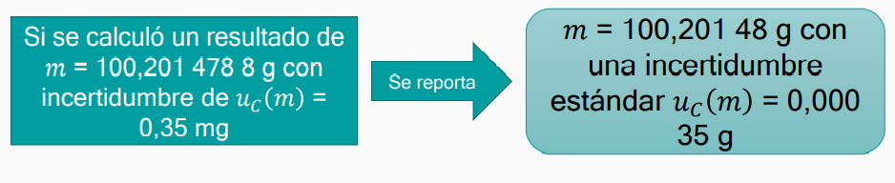
Reporte de resultado de la medición
Se deben conservar una o dos cifras significativas en la incertidumbre, y ajustar de manera acorde el resultado de la medición.
Es recomendable, por generalidad, reportar siempre dos cifras significativas de la incertidumbre, y para el resultado de la medición anotar cifras significativas hasta el orden de magnitud más bajo de la incertidumbre estimada.

Slide 11
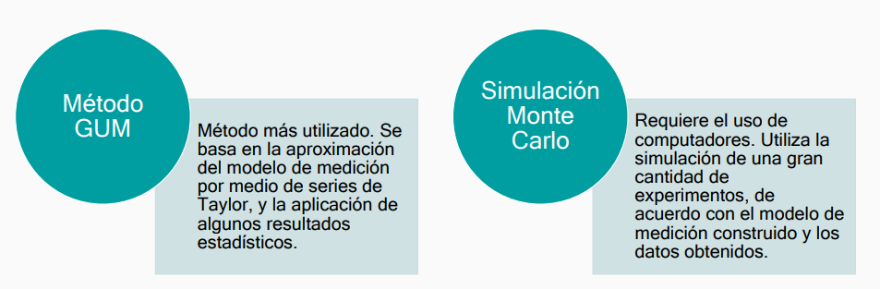
Métodos de estimación de incertidumbre
Se deben conservar una o dos cifras significativas en la incertidumbre, y ajustar de manera acorde el resultado de la medición. Existen dos métodos ampliamente aceptados para estimar la incertidumbre de las mediciones, ambos publicados por el JCGM:

Slide 12
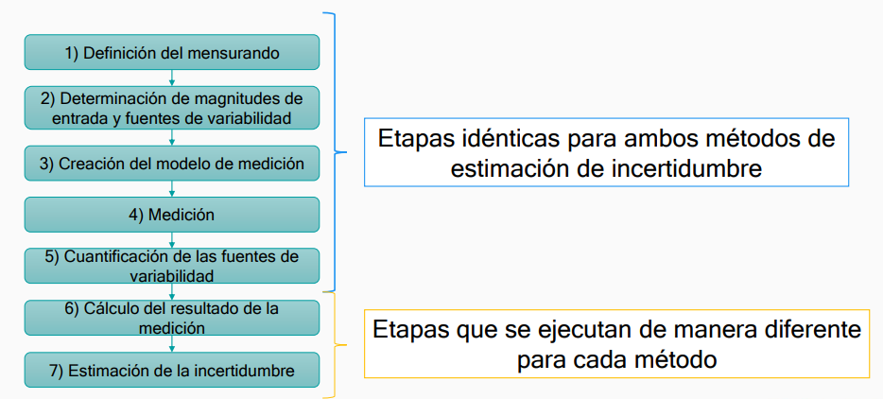

Proceso de estimación de la incertidumbre

Slide 13


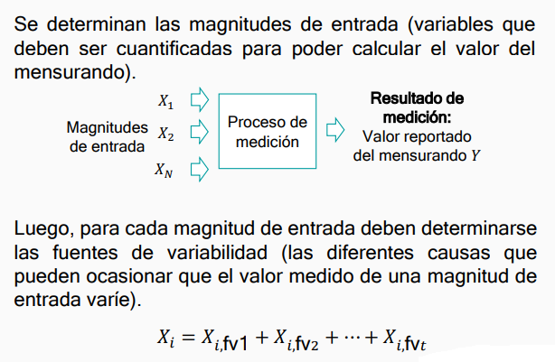

Proceso de estimación de la incertidumbre

Slide 14
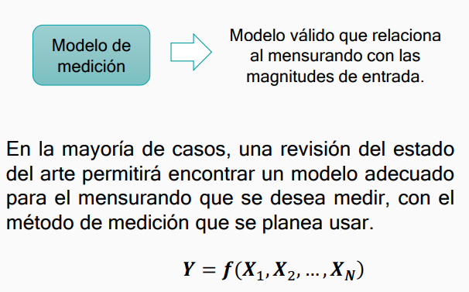


Proceso de estimación de la incertidumbre

Slide 15

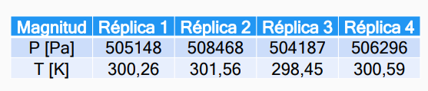
Proceso de estimación de la incertidumbre
El siguiente paso es ejecutar la medición.
Es importante realizar las mediciones en
múltiples ocasiones (hacer varias réplicas),
si es posible. De otro modo, no se puede
estimar la incertidumbre de las mediciones
en condiciones de receptibilidad. Además,
es más difícil detectar errores crasos en el
proceso de medición.

Slide 16

Proceso de estimación de la incertidumbre
La siguiente etapa consiste en determinar
cómo representar adecuadamente las fuentes
de variabilidad que afectan a las magnitudes
de entrada por medio de distribuciones de
probabilidad, y cuantificar los parámetros de
esas distribuciones.
La asignación de distribuciones puede
basarse en evidencia experimental, o en otro
tipo de consideraciones

Slide 17


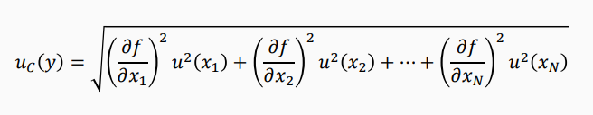
Proceso de estimación de la incertidumbre
La determinación del resultado consiste en evaluar el modelo de medición en los valores estimados de las magnitudes de entrada.
𝑌 =𝑓(𝑋 ) 1, 𝑋2, … ,
La incertidumbre estándar 𝑢(𝑦) del mensurando 𝑌 se estima a partir de las incertidumbres 𝑢(𝑥𝑖) de las magnitudes de entrada 𝑋𝑖 y del modelo de medición 𝑓(𝑋1,𝑋2, … , 𝑋𝑁) con la siguiente expresión:

Slide 18

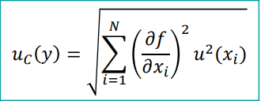

Proceso de estimación de incertidumbre método GUM
A las derivadas parciales del modelo de medición
respecto a cada magnitud de entrada se les conoce
como “coeficientes de sensibilidad”, debido a que
representan la tasa de cambio del mensurando respecto
a un cambio unitario en la magnitud de entrada.
𝑌 = 𝑓(𝑋 ) Modelo de medición: 1,𝑋2, … , 𝑋𝑁
Derivada parcial respecto a 𝑋i

Slide 19
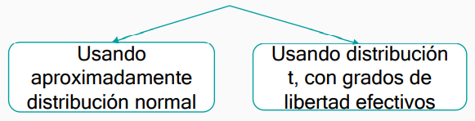

Proceso de estimación de incertidumbre método GUM
La incertidumbre expandida 𝑈 representa la mitad de la longitud de un intervalo de cobertura, dispuesto simétricamente alrededor del resultado de la medición, que cuenta con un nivel de cobertura determinado (que
es la probabilidad, en porcentaje, de que el valor del mensurando esté incluido en el intervalo). Hay dos maneras de determinar el factor de
cobertura en el método GUM, de acuerdo al modelado de la distribución del resultado:

Slide 20
Proceso de estimación de incertidumbre método GUM
Se considera una primera aproximación válida.
El factor de cobertura corresponde a los valores
críticos de la distribución con 𝛼/2 de significancia,
donde 100 1 − 𝛼 % es el nivel de cobertura deseado.
Basándose en esto, se utilizan los siguientes valores
como factor de cobertura en esta aproximación:
• 𝑘 = 2 para 95 % de cobertura.
• 𝑘 = 3 para 99 % de cobertura.

Slide 21


